Slide 1
ZESPÓŁ SZKOLNO PRZEDSZKOLNY NR 1 IMIENIA ALFONSA ZGRZEBNIOKA W TARNOWSKICH GÓRACH

Slide 2
ZESPÓŁ SZKOLNO PRZEDSZKOLNY NR 1 W TARNOWSKICH GÓRACH

Slide 3
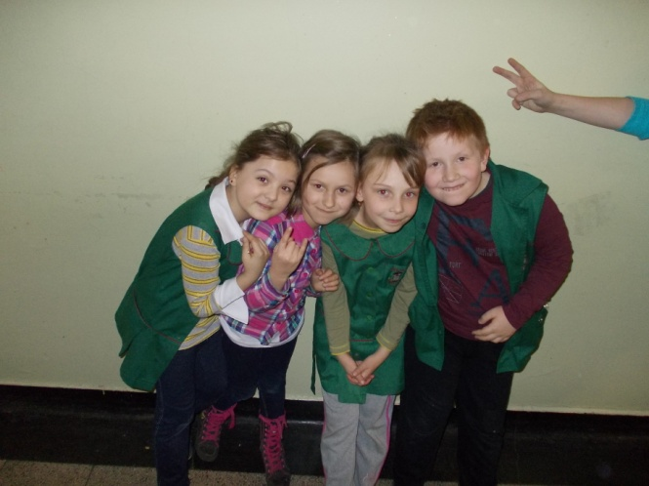
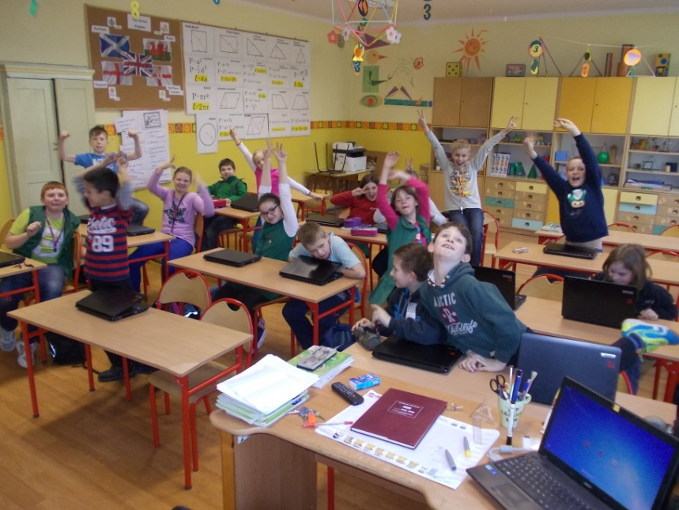

Slide 4
CYFROWA SZKOŁA
OFERTA NASZEJ PLACÓWKI
STOŁÓWKA
CYFROWE LEKCJE
D Z I E N N I K E L E K T R O N I C Z N Y

Slide 5
CYFROWA SZKOŁA
CYFROWA SZKOŁA JEST WYPOSAŻONA W DUŻĄ ILOŚĆ SPRZĘTU MULTIMEDIALNEGO

Slide 6
SZKOŁA JEST WYPOSAŻONA W LAPTOPY,
KOMPUTERY STACJONARNE, TABLICE MULTIMEDIALNE, PROJEKTORY , SKANERY , DRUKARKI.
A WSZYSTKO PO TO BY JUŻ OD MŁODYCH LAT ZAZNAJAMIAĆ DZIECI Z POSTĘPEM CYFROWYM.

Slide 7
UCZNIOWIE NA ZAJĘCIACH WYKORZYSTUJĄ KOMPUTERY

Slide 8
W NASZEJ SZKOLE DZIECI MOGĄ ZJEŚĆ
PYSZNE OBIADY ☺☺☺

Slide 9
W SZKOLE SĄ PROWADZONE ZAJĘCIA CYFROWE
Z WYKORZYSTANIEM:
TABLIC MULTIMEDIALNYCH
LAPTOPÓW
KOMPUTERÓW OSOBISTYCH

Slide 10
SZKOŁA POSIADA WIELE RÓŻNYCH SPRZĘTÓW PRZEZNACZONYCH DLA ROZWOJU:
UMYSŁU
SŁUCHU MUZYCZNEGO

Slide 11
MAMY WIELE CIEKAWYCH URZĄDZEŃ ROZWIJAJĄCYCH UKŁAD RUCHOWY DZIECKA

Slide 12
NA PRZERWACH UCZNIOWIE WESOŁO SIĘ BAWIĄ

Slide 13
NASZA BIBLIOTEKA PĘKA W SZWACH OD WIEDZY ZGROMADZONEJ W KSIĄŻKACH

Slide 14
UCZNIOWIE POSIADAJĄ SWOJE SZAFKI Z WŁASNYM KLUCZYKIEM
CO ZAPEWNIA BEZPIECZEŃSTWO POZOSTAWIONYCH PRZEZ NICH RZECZY

Slide 15
DODATKOWO W SZKOLE FUNKCJONUJE DZIENNIK ELEKTRONICZNY POZWALAJĄCY W ŁATWY SPOSÓB KONTROLOWAĆ PRZEZ RODZICA POSTĘPY
I ZACHOWANIE DZIECKA
ZESPÓŁ SZKOLNO PRZEDSZKOLNY NR 1
SERDECZNIE ZAPRASZAMY !!!

